Slide 1

Introduction to Industrial Engineering
Part IV. 고객 만족과 차별화 전략
제 10장 지속적 개선과 품질 관리
제 11장 재고 물류 관리
제 12장 전사적 IT 관리

Slide 2
Introduction to Industrial Engineering
제 10장 지속적 개선과 품질 관리
10.1 CI의 역사
10.2 성공적인 CI 시스템을 위한 관리 요소
10.3 CI의 도구와 과정
10.4 CI의 적용 사례
10.5 종합적 품질 경영
10.6 샘플링 계획
10.7 관리도
10.8 모토롤라의 6시그마 품질 전략
10.9 ISO 9000 품질 인증제도

Slide 3
10.1 CI의 역사
지속적 개선(Continuous Improvement: CI)
  작은 목적을 달성하기 위한 끊임없는 제품과 공정 개선의 과정
  팀 구성원들의 아이디어와 제안을 적용함으로써 전체 공정을 지속적으로 개선
  일본식 접근법 (Kaizen) (cf. 서양식 접근법:큰 향상을 위한 중요한 기술적, 이론적 혁명에 의지)
유래 및 역사
  1894년 미국에서 시작: 열악한 근무환경과 품질 수준을 개선하기 위해 개발
    National Cash Resister(작업환경, 교육), Lincoln Electric(1915, 성과급제)
  50년대 들어 일본에서 확산
    원자재 부족 문제 타결과 신속한 전후복구를 위해 도입: 생산성 향상
    Toyota(1970, 다양한 제안 접수), Canon(1970, 200만 달러 절감)
  80년대 이후
    Xerox(1980, 독자적 시장 개척), New United Motor Manufacturing(1984, 초소형차 개발)

Slide 4
10.1 CI의 역사
생산성 향상을 위한 CI의 장단점 (자동화와 비교)
구분 | CI의 내용
장점 | 자동화는 수행에 있어서의 어려움과 자동화된 시스템에서의 설계, 관리와 관련된 복잡성 때문에 종종 기대만큼 적용되지 못한다. 자동화 또는 다른 주요한 기술적인 진보는 경쟁사로부터 구입가능하다. CI는 그것을 사용하는 회사에 독점되어 있다 자동화와 비교할 때 CI는 비용이 적게 드는 방법이다. 더욱이 사람들을 그 나름의 방법으로 훈련하는 데 드는 비용은 시간이 지남에 따라 더 많이 줄어든다.
단점 | CI는 시간이 많이 걸린다. 따라서 단기적으로는 어떤 회사에에는 자동화가 크기의 제약을 만족시키는 유일한 방법이 될 수도 있다. 자동화는 유지하는데 적은 노력이 드는 데 반해, CI는 많은 노력이 요구된다.

Slide 5
10.2 성공적 CI를 위한 관리요소
개선은 이익을 가져 오기 이전에 학습을 필요로 함
  CI 가 신속히 실시될 수 있는 작은 개선에 초점을 맞출지라도, 잘못 적용될 경우 단기적인 생산량 감소를 가져올 수 있음
노동자와 관리자는 CI를 이끌어 내는 아이디어의 원활한 흐름을 위해서 서로 신뢰해야 함
  신뢰를 깨뜨리는 요소: 불공정한 보상시스템, 개선을 통해 비용을 줄인 부서의 예산 감소, 생산성 향상으로 인한 해고 가능성
보상시스템은 부서간의 협조를 증대시킬 수 있어야 함
CI는 지속적인 훈련을 의미 함
  문제해결 방법 훈련과 새로운 작업 방법에 대한 훈련
CI는 개선 아이디어를 처리하고 보상시스템을 잘 관리할 수 있는 효율적인 시스템을 필요로 함
  개선을 위한 아이디어를 모으고, 평가, 실행, 보상하기 위한 방법 필요

Slide 6
10.3 CI의 도구와 과정
CI 도입을 위한 방법
  SPC(Statistical Process Control: 통계적 공정관리), 브레인스토밍, 무기명 제안법 등
PDCA cycle(Deming Wheel)
  계획 (Plan)-시행 (Do)-검토 (Check)-실행 (Act)
4. 변화의 정착, 포기
또는 재시행
1. 향상을 위한 변화를 계획
Act
Plan
: 개선할 영역과 그것과 관련된 특별한 문제를 정의
(SPC 문제해결방법, 브레인스토밍 등 활용)
: 개선사항을 새로운 표준작업 방법으로 정하고 조직 전체의 유사한 작업에 반복 적용
3. 결과조사
(잘 작동되었나?)
Check
Do
2. 변화 시행
: 시행 단계에서 얻어진 데이터를 평가하여 목적과 실제 결과가 잘 부합되는지 조사
: 우선 좁은 범위부터 계획을 시행하고, 변화를 예측

Slide 7
10.3 CI의 도구와 과정
CI의 7가지 대표적 도구 (SPC 방법)
  1) 파레토 분석
    대부분의 문제를 야기하는 몇 가지 중요한 원인을 결정
    80:20 규칙 적용
  2) 공정 흐름도: 공정의 상대적인 단계를 묘사, 이해하는 데 도움
  3) 점검표: 사건이 발생하는 빈도의 정량적인 증거 제공
  4) 원인-결과 도표 (Fish-bone diagram)
    바람직하지 않은 또는 바람직한 영향의 주원인을 큰 범주로 분류함
  5) Histogram
    중량과 같은 많은 실변수의 기여도를 발생빈도에 의해서 보여줌
  6) 산포도 (Scatter Diagram):데이터 간의 관련성을 분석
  7) 관리도 (Control Chart): 변동 원인의 특성을 결정하는 데 사용

Slide 8
10.3 CI의 도구와 과정
5W2H 방법
형태 | 5W2H | 정의 | 대책
주제 | What? | 무엇이 정해지는가? 이 일은 제거될 수 있는가? | 불필요한 작업을 제거한다.
목적 | Why? | 이 일은 왜 필요한가? 목적을 명확히 하라.
위치 | Where? | 어디서 행해지는가? 그 곳에서 행해져야만 하는가?
순서 | When? | 언제가 그 일을 하기 가장 좋은 시기인가? 그 시간에 행해져야만 하는가? | 순서나 조합을 바꾼다
사람 | Who? | 누가 그 일을 하는가? 다른 사람도 그 일을 할 수 있는가? 왜 내가 그 일을 하는가?
방법 | How? | 어떻게 행해져야 하는가? 이것은 가장 좋은 방법인가? 다른 방법은 없는가? | 일을 단순화한다.
비용 | How much? | 지금 이 일을 하는 데 비용이 얼마나 드는가? 개선 후에 비용은 어떻게 될 것인가? | 개선방법을 선택한다.

Slide 9
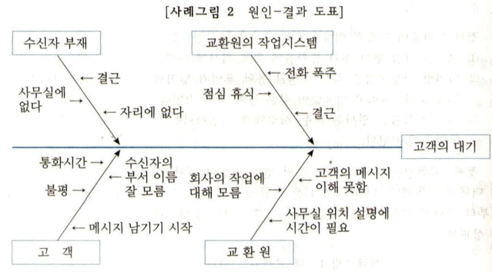
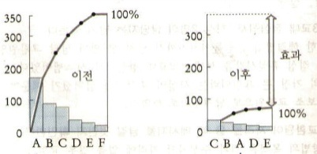
10.4 CI 적용사례
고객의 전화 대기시간 줄이기
2. 원인-결과 도표
분석과 상황분석
3. 상황분석 점검표의 결과
1. 주제선정
-한 명의 교환원
-수신자 부재
-부서에 수신자가 부재
-부서와 이름이 미연 결
-지점 위치 문의
-기타
전화연결정도와
고객만족
6. 결과확인
4. 목적수립
5. 측정, 실행
대기통화자를 없애기
3교대 점심식사, 2명의 담당자 대기
교환원이 빌 때 메시지 남길것인지 체크
직원의 이름과 일을 기록한 인명부 편찬

Slide 10
10.5 종합적 품질 경영
Total Quality Management (TQM)
  소비자에게 제공되는 제품 및 서비스 등 모든 분야에서 품질이 우수하도록 조직을 관리하는 방법 (통계적 공정품질관리/조직행위 관리 모두 포함)
고품질 경영
  일본의 혼다, 도요타 등의 고품질 경영으로 미국 자동차 시장점유율 상승(1978~1988년 사이 혼다 2.4% → 7.2%, 도요타 3.9% → 6.5%)
  완제품보다 공정과정을 통제하는 것이 품질향상의 열쇠
소비자에 의한 품질 기준
  제품 설계의 품질: 제품/서비스의 고유한 가치를 의미
    성능, 특징, 신뢰성, 내구성, 사후처리, 반응성, 미적감각, 소비자의 평가
  일치성에 관한 품질: 제품/서비스의 설계사양이 만족되는 정도
    기업 내 품질에 관련된 조직 해당(제품-생산관리부, 서비스-세부 운영부서)
  제품과 서비스의 속성들에도 (소비자 기준에서)중요성의 차이는 존재
    구체적인 판매 목표의 변환 과정인 기술적 요건에 의해 결정됨
  제품 사용성의 적합성: 설계품질, 일치성에 관한 품질을 통해 소비자 요구에 맞는 제품을 제공하는가

Slide 11
10.6 샘플링 계획
검사 방법 분류
  1) 100% 전수검사
    검사자가 모든 부품, 특히 중요한 품질을 요구하는 경우에 실시
    신제품이나 새로운 디자인을 한 경우에 실시
  2) 샘플링 검사
    통계적 샘플링 검사표에 의거하여, 모집단에서 샘플을 채취하여 검사 → 합격 품질 수준 안에 속하면 전체 모집단이 합격이고, 불합격이면 모집단을 전수검사하게 됨
    계수형 샘플링 검사: 제품을 단순히 양품, 불량품으로 구분하는 검사 기법, 샘플의 크기 n과 합격판정개수 c에 의해 결정
    계량형 샘플링 검사: 길이, 부피, 무게 등 품질 특성치가 연속형 데이터로 주어질 경우
  3) 첫 번째 제품 검사
    공정이 처음 설치된 후 첫 번째 제품을 검사하여, 정상이면 공정을 진행시킴
    검사자보다는 작업자가 첫 번째 제품과 마지막 제품을 검사하는 것이 좋음, 두 개의 제품이 다 합격이면, 공정을 바꾸지 않음
  4) 파괴 검사
    제품을 파괴하여 각 부품을 검사 ( 충돌 실험을 통한 범퍼 상태 검사 )
  5) 소비자 의견 조사
    서비스 산업에서 서비스 품질에 대하여, 7단계 만족도 소비자 앙케이트 등을 통하여 행할 수 있음

Slide 12
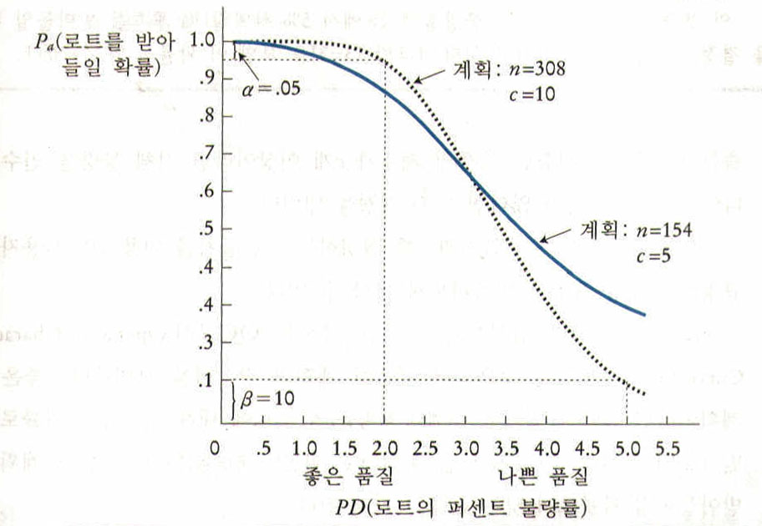
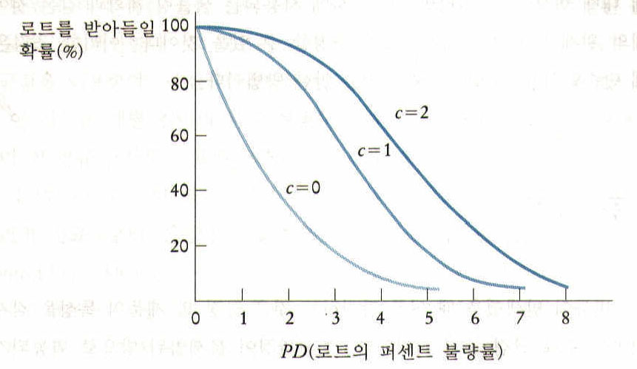
10.6 샘플링 계획
표본추출
  모집단에 대한 추정을 위해 대표적인 관측치를 선택하는 과정
  샘플링 오류
    생산자 위험(α, 1종 오류): 전체적으로 좋은 품질이나 표본에 다량의 불량품 포함된 경우
    소비자 위험(β, 2종 오류): 전체적으로 나쁜 품질이나 표본에 좋은 물품 포함된 경우
  n(표본 크기)과 c(합격판정 개수)의 일반적 효과
    큰 표본 크기(n)가 변별력이 높음
    c가 클수록 불량품을 가지는 로트가 통과할 확률이 높아짐
  좋은 품질과 나쁜 품질에 대한 정책의 수립
    너무 엄격할 경우: 자재 구매, 입수 비용 증가
    너무 느슨할 경우: 균열, 재작업 비용, 나쁜 인상으로 인한 비용 증가
OC (Operating Characteristics)곡선

Slide 13
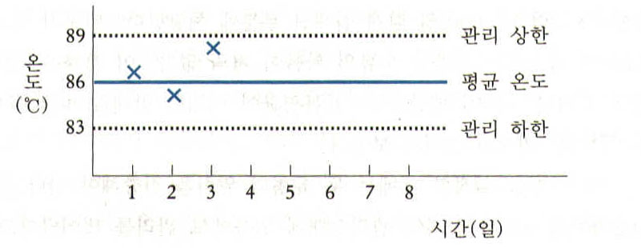
10.7 관리도
관리도의 사용 목적
  제품과 서비스의 변환 과정이 통제 범위 밖으로 변동되는 것을 미리 감지하기 위한 방법
  실제로는 근본적인 변화가 없는데도 확률적 변동으로 인해 공정이 나쁘게 보일 수도 있으며, 근본적인 변화에도 불구하고 확률적 변동으로 오인될 수 있음
  관리도 예제
    중심선(Central Line:CL) : 관리상태에서의 품질특성치의 평균
    관리상한선(Upper Control Limit:UCL)
    관리하한선(Lower Control Limit:LCL)

Slide 14
10.7 관리도
관리도 설계 절차
  공정 상의 측정방법 (계수형, 계량형: 변량과 속성의 차이) 설계
  과거 데이터를 분석
  공정 평균과 관리 상한 및 하한을 결정
  공정 관리도 작성
  최근의 성능을 표시
  공정의 관리 상태를 판단
    공정이 관리 하에 있다.
    공정이 관리의 범위를 벗어나 있으면 원인을 규명해야 함
    공정이 관리 한계 범위 내 존재하지만 일정한 경향을 보이면, 발생 가능한 예외 상황에 대처하기 위해 사전에 경고해야 함
  일정 시간이 지난 후 관리도를 update

Slide 15
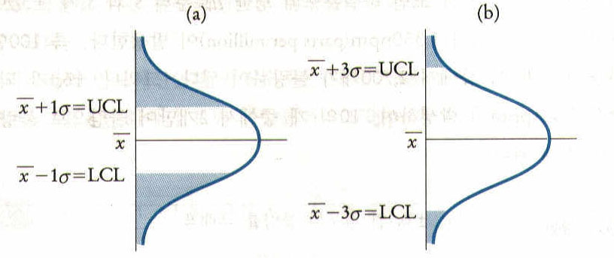
10.7 관리도
중심극한정리
  정규 분포표를 사용할 수 있음
  평균, 관리상한(UCL), 관리하한(LCL), σ의 개념과 이에 따른 공정관리
  관리한계를 설정할 때는 두 가지 위험요소를 반드시 고려해야 함
    생산자 위험 : 공정이 관리상태에 있음에도 관리를 벗어났다고 판단
    소비자 위험 : 관리를 벗어난 공정이 관리상태에 있다고 오인할 확률
1σ와 3σ 비교

Slide 16
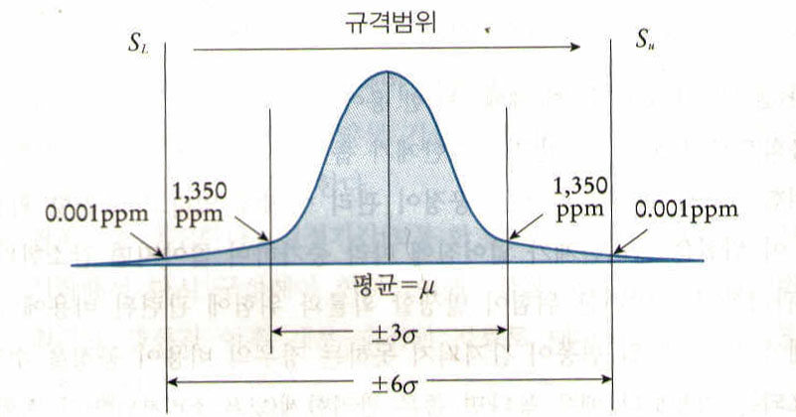
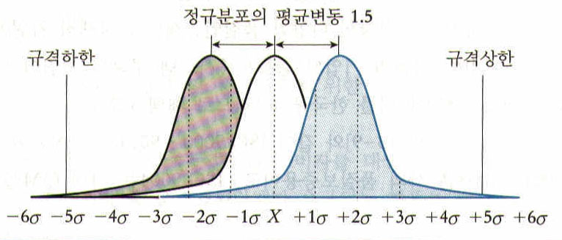
10.8 Motorola의 6σ 품질 전략
6σ 계획
  1988년 Motorola 회사의 반도체 사업본부에서 시작
  규격상한 및 규격하한이 품질의 중심으로 부터 6σ 관리안에 포함
  현재 우리나라 기업 중 삼성이 6σ 전략 사용
    국내 반도체 산업의 품질 수준: 4σ
±3σ와 ±6σ의 불량률
평균이 ±1.5σ 흔들리는 경우의 불량률

Slide 17

10.9 ISO 9000 품질인증제도
ISO 9000 시리즈의 도입
  ISO (International Organization for Standardization):1979년 품질경영과 보증에 대한 기술위원회 구성
  품질경영과 품질보증에 관한 국제표준 ISO 9000 시리즈 제정
  1992년 4월 한국공업규격 채택(우리나라)
구성도
ISO 9000
품질경영과 품질보증 규격:
선택과 사용에 대한 지침
ISO 9004
품질경영 및
품질시스템 요소
ISO 9001
설계/개발,생산,설치
및 서비스에 있어서의
품질보증
사내품질경영용
사외품질보증용
ISO 9004-2
서비스 산업 품질경영지침
ISO 9002
생산과 설치에 있어서의
품질보증
적용지침
ISO 9004-3
장치 산업 품질경영지침
ISO 9000-2
9001-3의
적용지침
ISO 9000-3
9001
소프트웨어
산업 적용지침
ISO 9004-4
품질개선지침
ISO 9003
최종검사와 시험에
있어서의 품질보증

Slide 18
10.9 ISO 9000 품질인증제도
품질루프
  제품과 서비스를 제공하기 위한 전체 과정에서 품질 적합성을 검증하게 됨
통계적 방법
  내부 품질 관리 및 공급자의 공정 능력 및 품질 특성을 평가하기 위해 통계적 기법 활용 (ISO 2602, ISO 2854, ISO 2959, etc.)
  통계 소프트웨어: SPSS, SAS, S, RS/1, SQC
마케팅과 시장조사
설계/시방 엔지니어링과 제품개발
사용 후 폐기
조달
공정계획과 개발
기술자원과 보전
고객/소비자
생산자/공급자
생산
설치와 운전
검사, 시험 및 조사
판매와 유통
포장과 보관

